Slide 1
Федеральный пилотный проект
«Формирование системы образовательного маршрута детей и молодежи с инвалидностью и ограниченными возможностями здоровья для получения высшего образования и дальнейшего трудоустройства»
Малина Светлана Сергеевна – начальник управления профессионального образования и высшей школы министерства образования Новосибирской области
03 октября 2024 г.

Slide 2
Основная цель федерального пилотного проекта:
обеспечение «бесшовности» инклюзивного образования в условиях оптимизации взаимодействия между образовательными ступенями детский сад—школа—СПО—вуз

Slide 3
Регионы-участники проекта:
Новосибирская область
Нижегородская область
Ростовская область
Вологодская область
Сахалинская область
Ставропольский край
До 2026 года проект будет реализован в пилотных регионах, после чего разработанные методики и алгоритмы будут переданы в остальные регионы России.

Slide 4
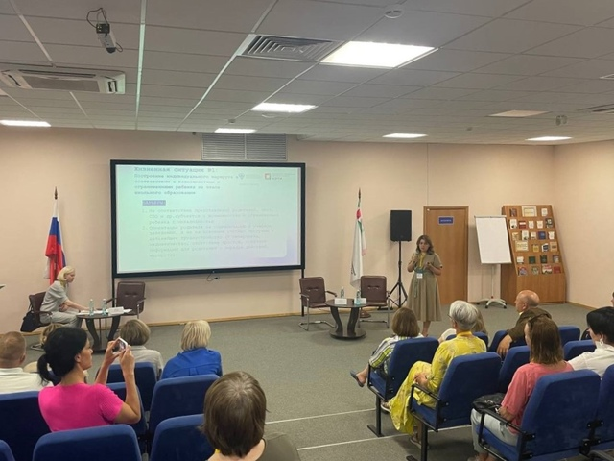
1 и 2 июля 2024 года состоялась двухдневная проблемно-стратегическая сессия
В ходе двухдневной сессии участники анализировали жизненные ситуации, обсуждали проблематику и барьеры для реализации проекта. В итоге были сформированы проектные команды по проработке следующих проблем:
Межведомственное взаимодействие по вопросам маршрутов сопровождения родителей и/или законных представителей детей и молодежи с инвалидностью и ОВЗ, а также лиц с инвалидностью и ОВЗ;
Межведомственное взаимодействие по вопросам кадрового обеспечения системы формирования и развития профессионально-образовательных маршрутов детей и молодежи с инвалидностью и ОВЗ для получения среднего профессионального и высшего образования и дальнейшего трудоустройства;
Межведомственное взаимодействие по вопросам нормативно-правового и методического обеспечения деятельности по формированию образовательного маршрута детей и молодежи с инвалидностью и ОВЗ для получения среднего профессионального и высшего образования и дальнейшего трудоустройства.

Slide 5
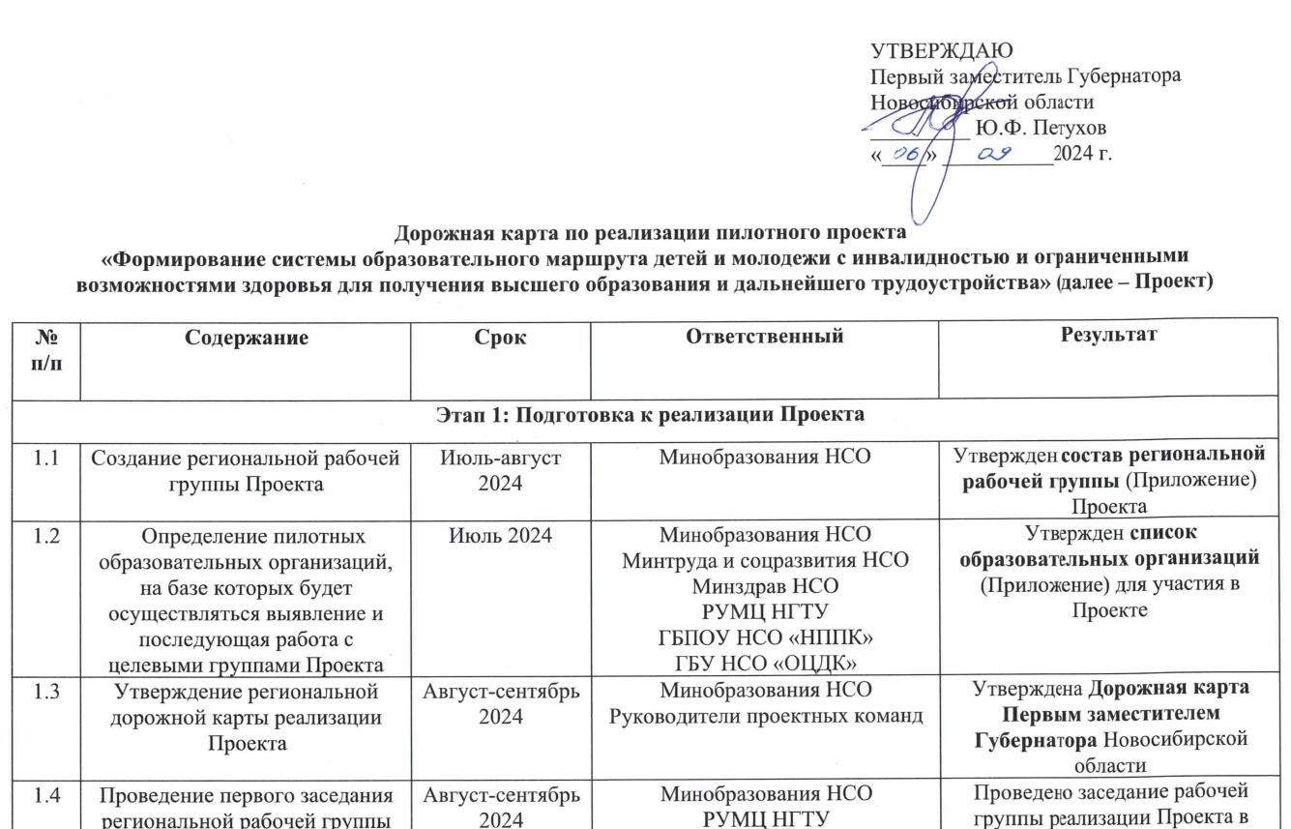
6 сентября 2024 года была утверждена дорожная карта пилотного проекта

Slide 6
20 организаций были определены в качестве пилотных организаций
Пилотные организации включают в себя дошкольные учреждения, общеобразовательные организации, учреждения среднего профессионального и высшего образования, организации дополнительного образования, а также медицинские учреждения. На базе пилотных организаций будет осуществляться работа с целевыми группами.

Slide 7
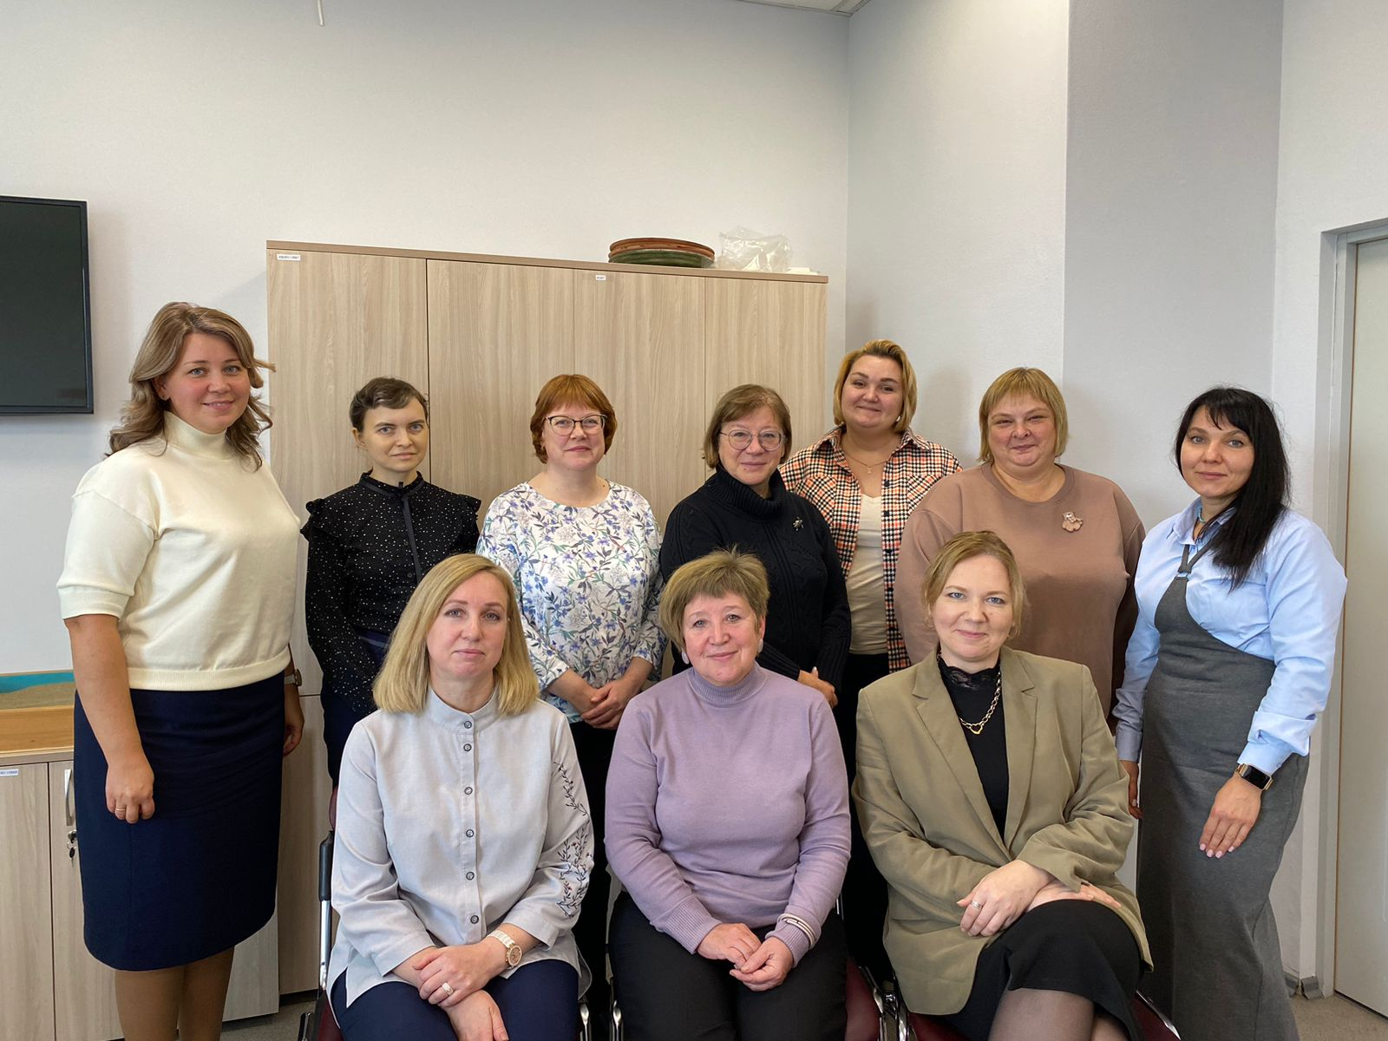
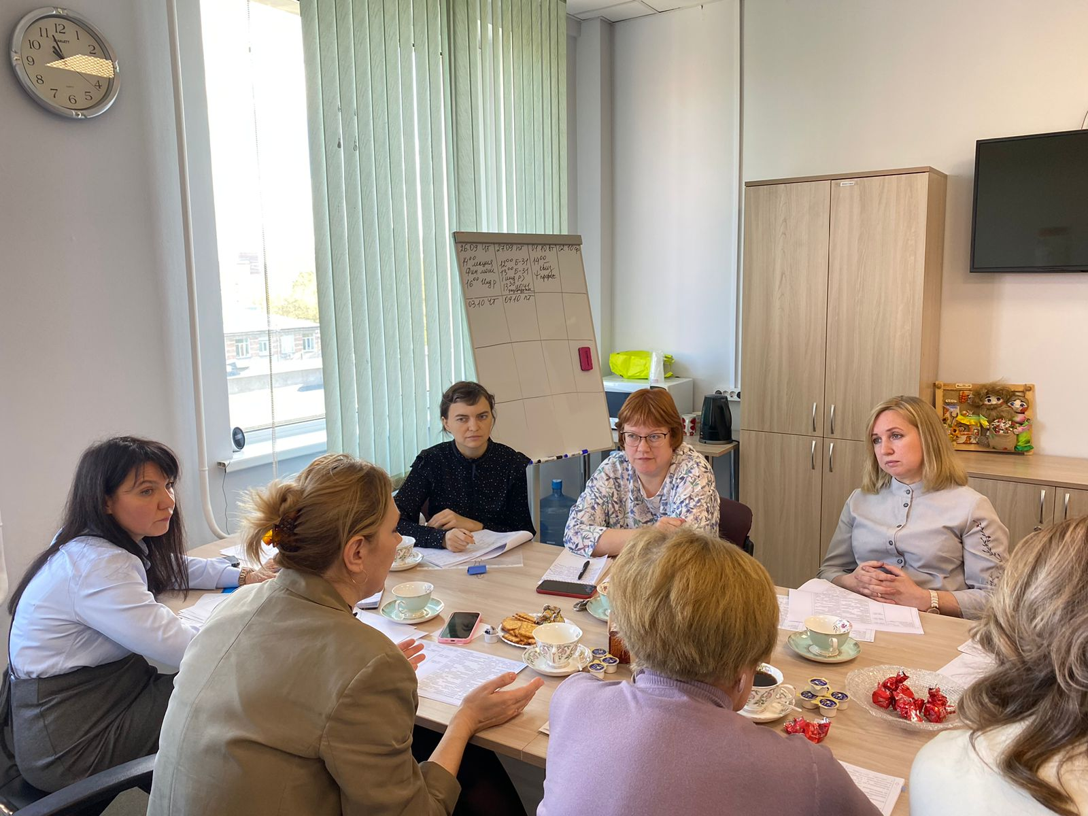
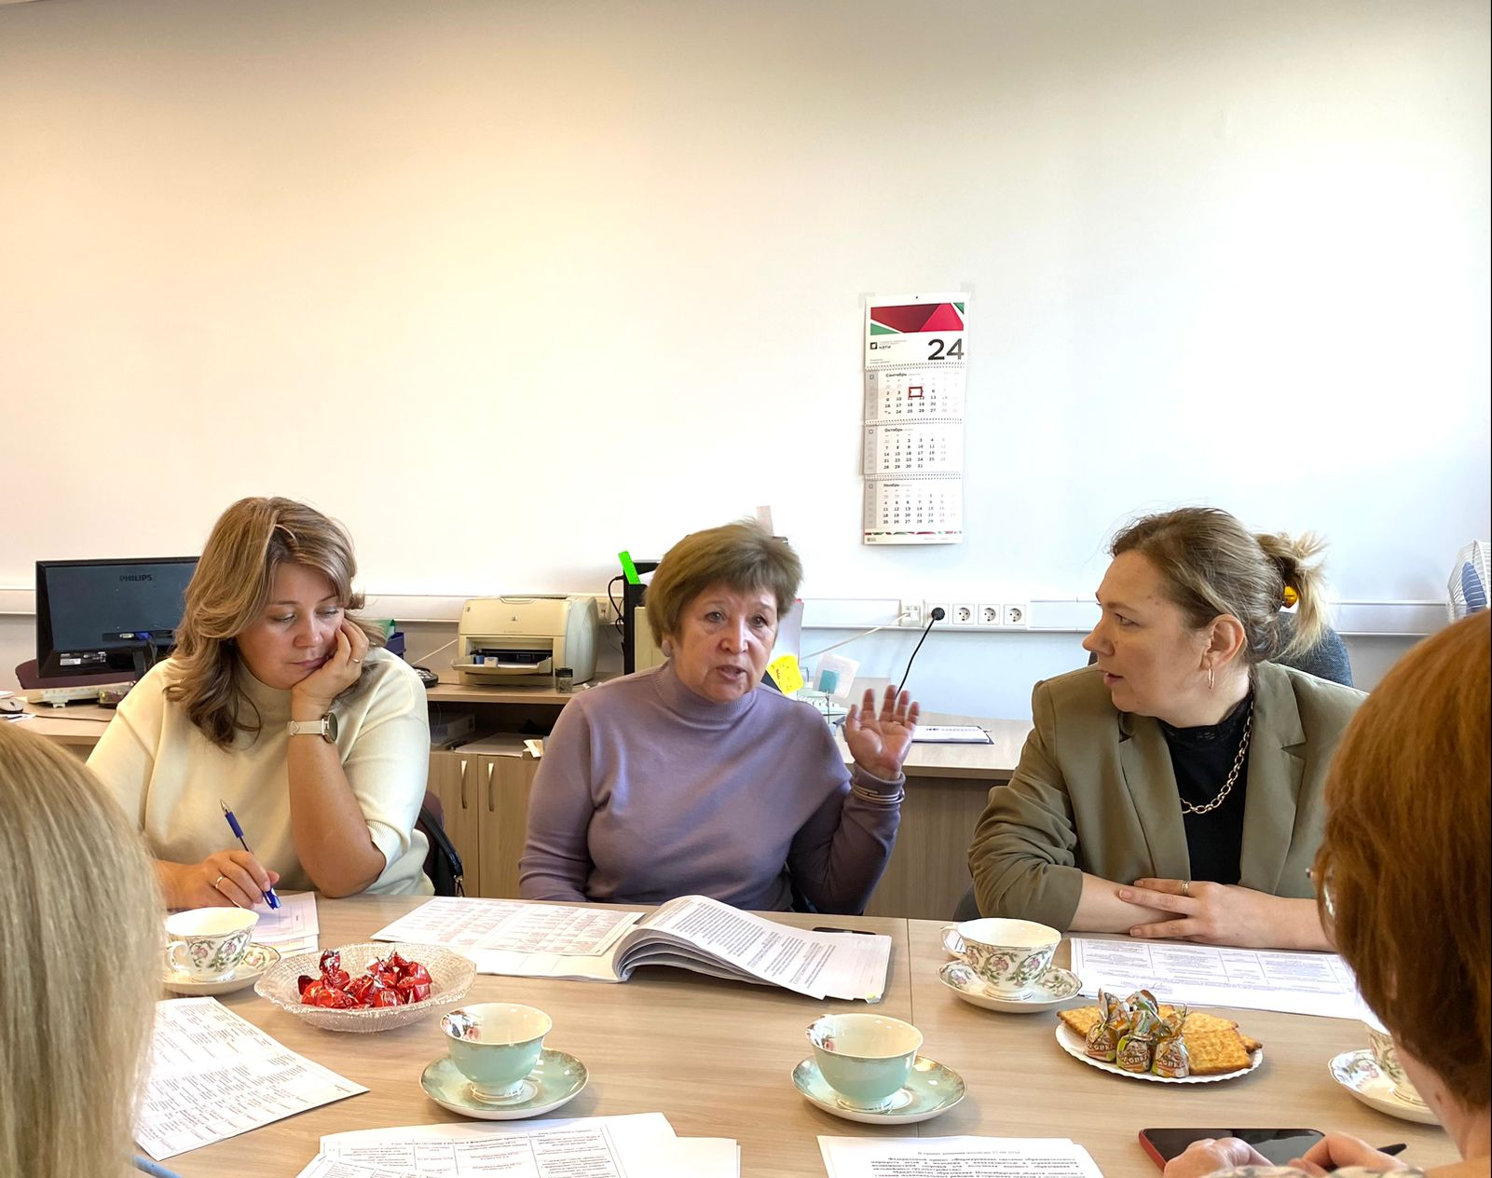
25 сентября 2024 года прошла рабочая встреча руководителей проектных команд пилотного проекта
Участниками встречи стали представители министерства образовании Новосибирской области, Областного центра диагностики и консультирования, территориальной психолого-медико-педагогической комиссии г. Новосибирска, Новосибирского государственного технического университета и Новосибирского профессионально-педагогического колледжа.
В рамках встречи участники обсудили план реализации мероприятий дорожной карты пилотного проекта. Основными направлениями работы в рамках реализации дорожной карты проекта станут мероприятия по улучшению междведомственного взаимодействия, решению вопросов кадрового, а также нормативно-правового и методического обеспечения деятельности по формированию образовательных маршрутов лиц с инвалидностью и ОВЗ.

